Slide 1
Minicurso introdutório de CSS

Slide 2
Objetivos do Curso
Como escrever arquivos CSS válidos, definindo a “Regra de Ouro” do CSS;
Como incorporar CSS no seus arquivos HTML;
Selecionar os elementos por tags, classes e ID;
Estilizar os elementos com propriedades básicas como Cor, Plano de Fundo, etc.

Slide 3
O que é CSS?
O CSS é utilizado para definir a aparência de páginas de internet que utilizam linguagem de Marcação. Ele define como os elementos do códigos serão exibidos na tela e separa o conteúdo de seu formato.
Ele surgiu de uma necessidade de adotar estilos nas páginas Web, numa tentativa de deixar tudo mais “elegante”.

Slide 4
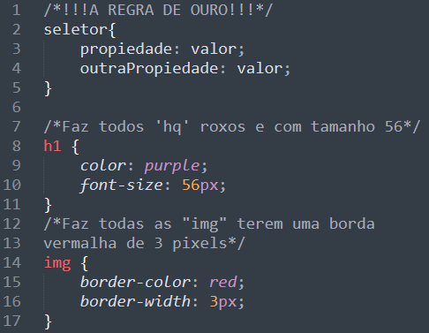
A regra de Ouro do CSS
Toda linha de código do CSS tem como base selecionar algum elemento do HTML, adicionar uma propriedade (estilo) e atribuir um valor.

Slide 5
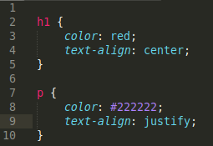
Seletores (elementos html)
Seletores de elementos definem propriedades de todos os elementos html da página.
São bons para definir propriedades padrão para a página

Slide 6
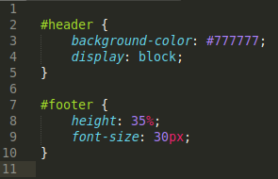
Seletores (id)
Seletores de id definem propriedades para elementos html para um determinado item especificado pelo id.
São bons para definir propriedades para itens específicos.

Slide 7
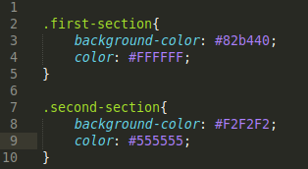
Seletores (classes)
Seletores de classe definem propriedades para os elementos que recebem esta classe como parâmetro.
São interessantes para reaproveitamento de código.

Slide 8
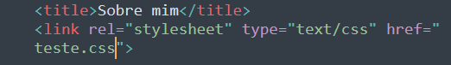
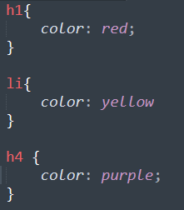
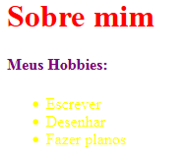
Usando uma <link> tag
CSS
Resultado:
OBS: O uso de estilos dentro das tags pode ser para demonstrações rápidas e para debugar (funciona como o prinf).
Notes:
<link> tag basicamente importa um arquivo e deve ser colocado dentro da <head> tag, na qual tudo que não é elemento da página pode ser colocado.

Slide 9
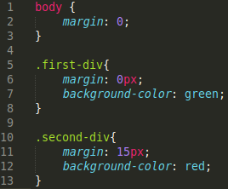
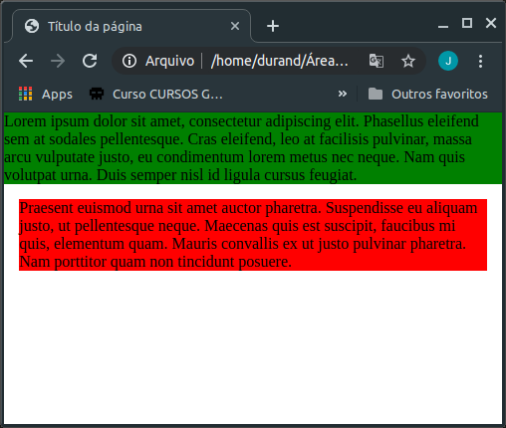
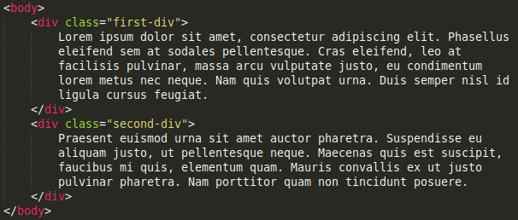
Modificando propriedades do Box-Model
Margin

Slide 10
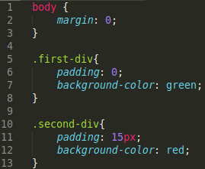
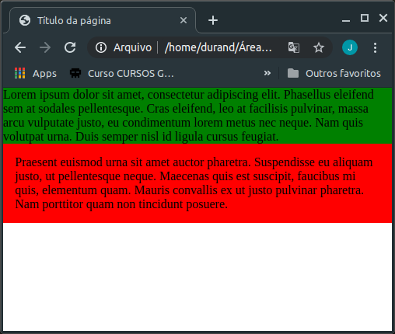
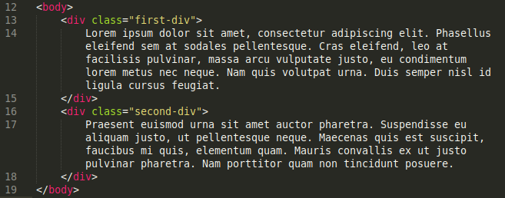
Modificando propriedades do Box-Model
Padding

Slide 11
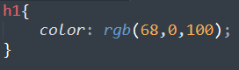
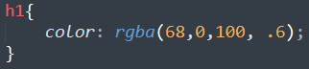
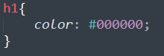
Cores em CSS
RGB - Red, Green e Blue de 0-255
RGBA - Igual ao RGB, mas com um valor alpha de transparência
Hexadecimal - "#" + "string de 6 números (0-F)"
Bastas escrever " Color Picker" no Google e escolher sua cor :)

Slide 12
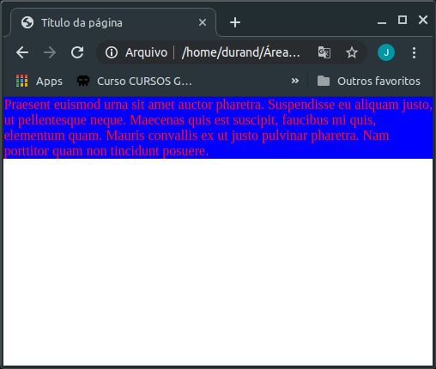
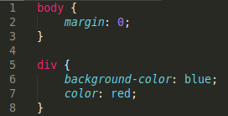
Definido cores dos elementos
O atributo “color” define a cor dos textos
O atributo “background-color” define a cor de fundo do elemento.

Slide 13
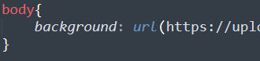
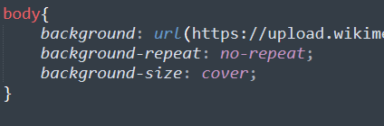
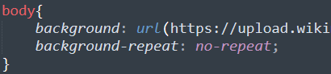
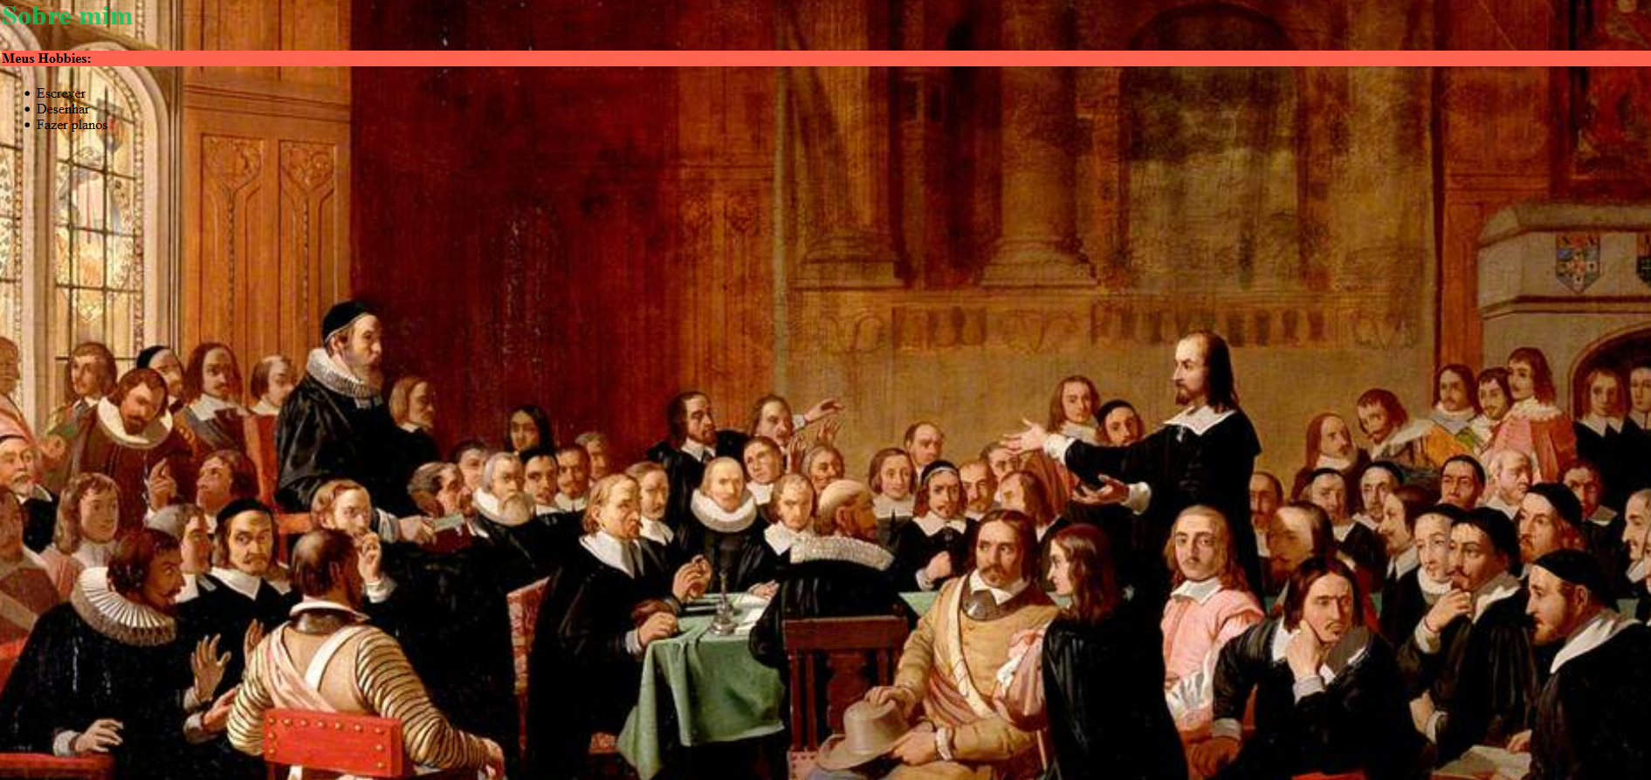
Plano de fundo
Para adicionar uma imagem:
Para adicionar uma imagem:
E para editar essa imagem?
OBS: É importante lembrar de usar uma imagem adequada para o fundo, caso necessário.

Slide 14
Display
A propriedade “display” especifica o comportamento de exibição (o tipo de caixa de renderização) de um elemento.
block: renderiza o elemento em um bloco iniciando em uma nova linha.
inline: renderiza o elemento na mesma linha e qualquer propriedade de altura ou largura não terão efeito
inline-block: renderiza os elementos em blocos na mesma linha.

Slide 15
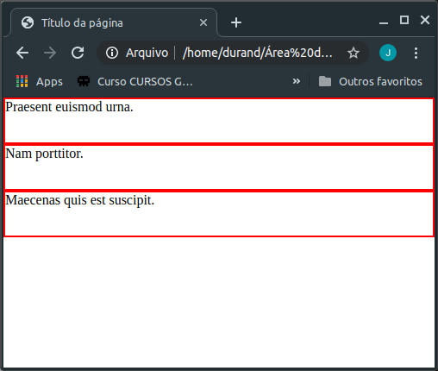
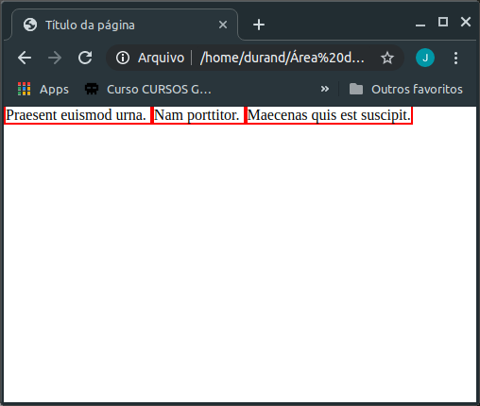
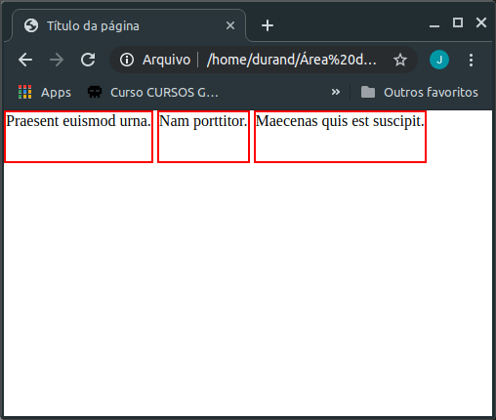
Display
Block
inline
inline-block

Slide 16
Height e width
A propriedade Height define a altura do elemento
A propriedade Width define a largura do elemento
Elas podem ser desativadas por outras propriedades css como “display: inline” ou “box-sizing: content-box”

Slide 17
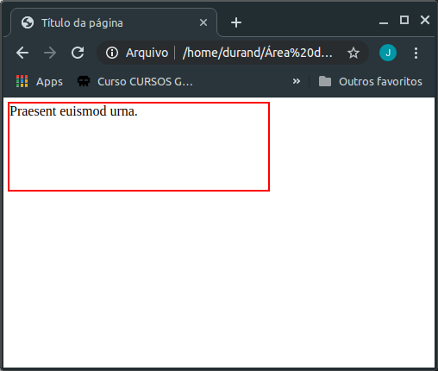
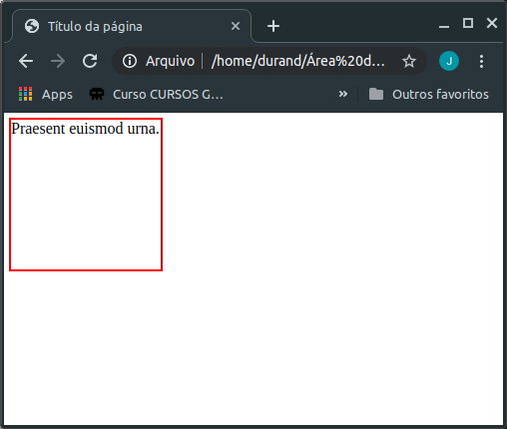
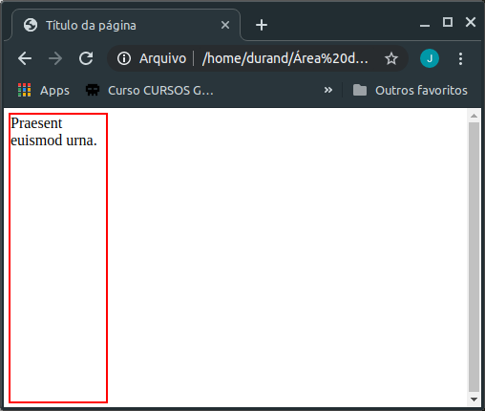
Height e width
height: 100px
width: 300px
height: 150px
width: 150px
height: 300px
width: 100px

Slide 18
text-align
A propriedade text-align define o alinhamento do texto para diferentes elementos
Seus atributos podem ser:
left
right
center
justify

Slide 19
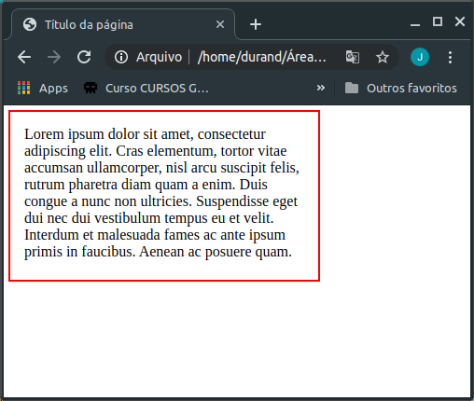
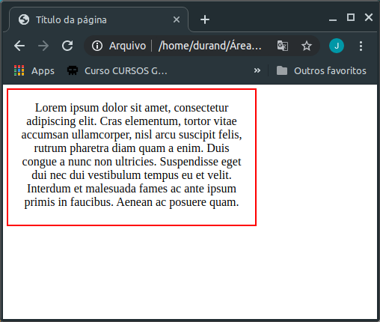
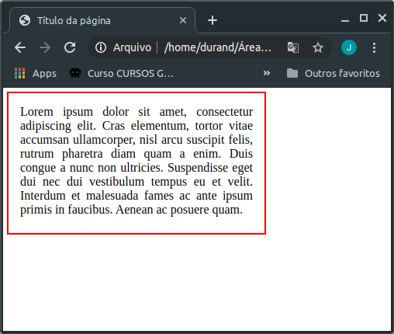
text-align
left
center
justify

Slide 20
border
A propriedade border define a borda de um elemento html.
Seus atributos são:
border: tamanho tipo cor;
tamanho em pixels ou em.
tipo pode ser solid, dotted (tracejada), double;
cor pode ser definida em nas cores padrão, hex, ou rgb

Slide 21
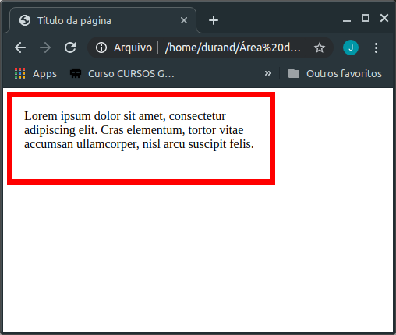
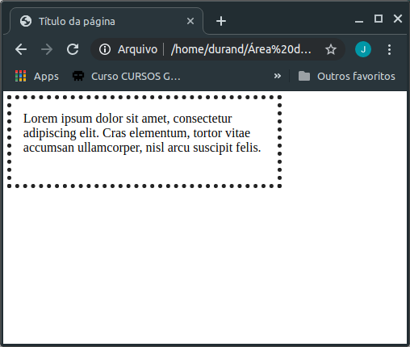
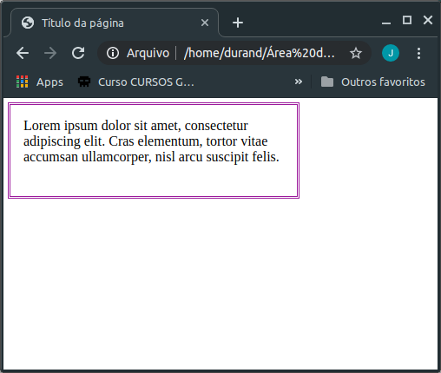
border
border: 7px solid red;
border: .3em dotted #232323;
border: double rgb(156,25,156);

Slide 22
border-radius
A propriedade border-radius deixa as bordas com cantos arredondados.
Seus atributos podem ser:
border: tamanho_do_raio_do_canto;
tamanho em pixels ou %.
border: cantSupEsq, cantSupDir, cantInfDir, cantInfEsq;
border: cantSupEsq, cSupDir_and_cInfEsq, cantInfDir;
border: cSupEsq_and_cInfDir, cSupDir_and_cInfEsq;

Slide 23
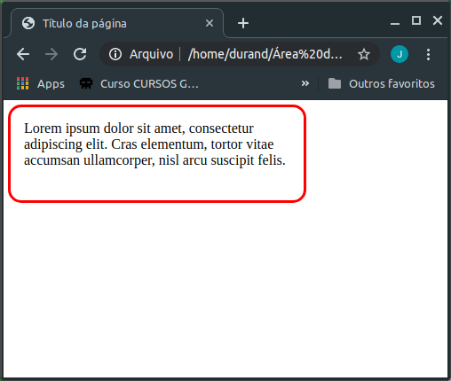
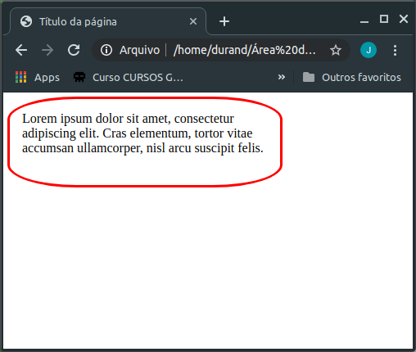
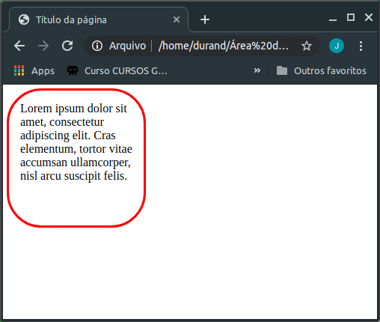
border-radius
border-radius: 15px;
border-radius: 25%;
border-radius: 25%;

Slide 24
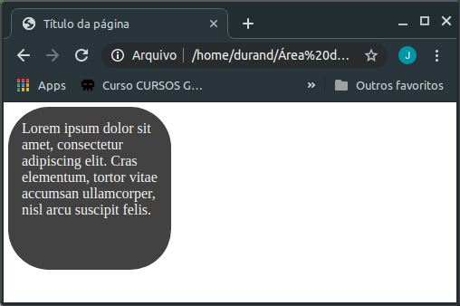
border-radius
color: #f4f4f4;
background-color: #424242;
border-radius: 25%;
Não é necessário ter uma borda para arredondar o elemento.

Slide 25
text-decoration
A propriedade text-decoration específica a decoração adicionada ao texto.
Atributos:
underline: sublinhado
wave: ondulado
none: tira a decoração do texto

Slide 26
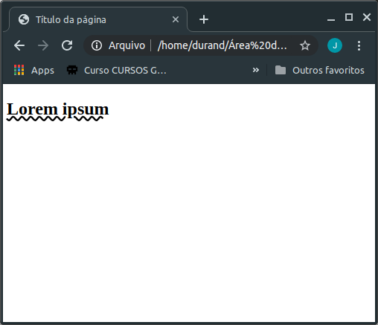
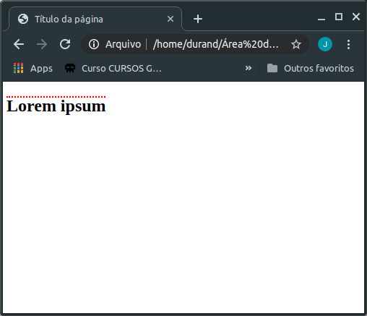

text-decoration
text-decoration: wavy underline;
text-decoration: overline dotted red;
text-decoration: none;

Slide 27
text-transform
A propriedade text-transform muda a formatação:
MAIÚSCULA/minúscula/Capitular
Atributos:
uppercase: maiúscula
lowercase: minúscula
capitalize: capitular

Slide 28
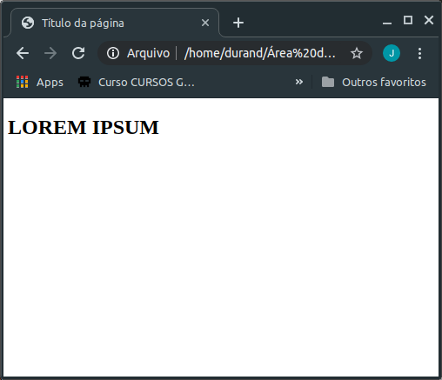
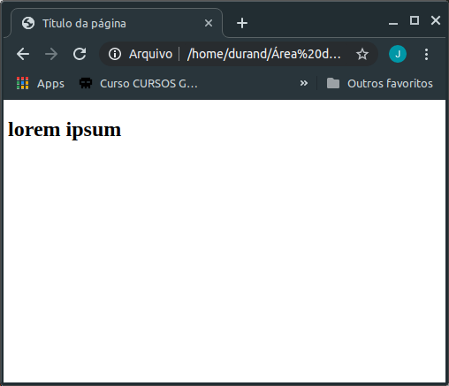
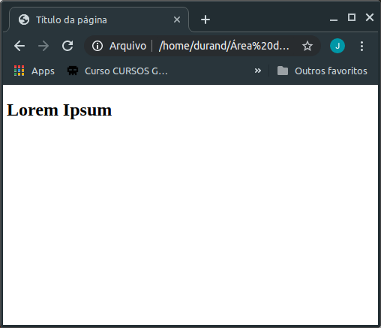
text-transform
text-transform: uppercase;
text-transform: lowercase;
text-transform: capitalize;

Slide 29
float
A propriedade float específica como um elemento deve “flutuar”.
Atributos:
right: à direita
left: à esquerda
none: não flutua (padrão)

Slide 30
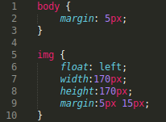
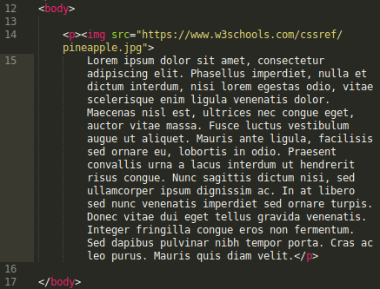
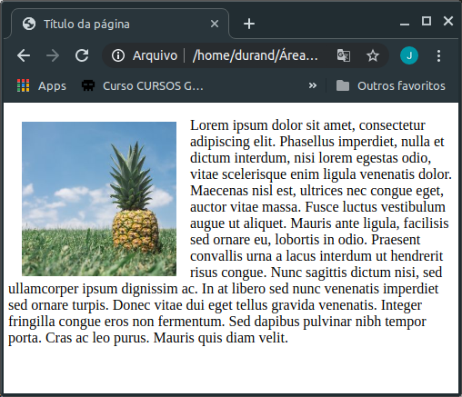
float

Slide 31
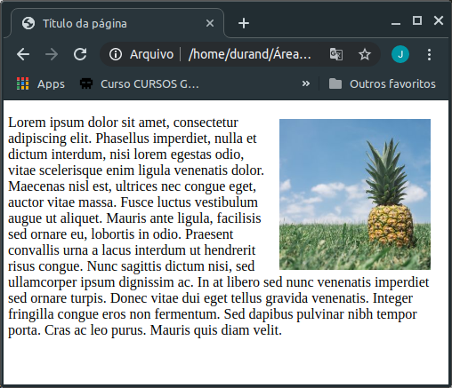
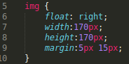
float

Slide 32
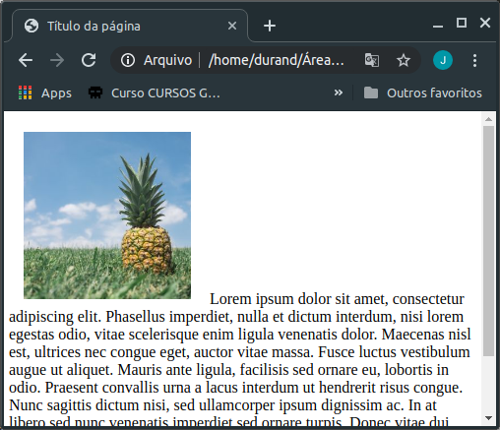
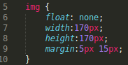
float

Slide 33
box-sizing
A propriedade box-sizing define como a largura e altura de um elemento são calculadas:
se elas devem incluir preenchimento e bordas ou não.
Atributos:
content-box: A propriedades de largura e altura atuam sobre o “content” do box model, padding e border não são incluídos (padrão dos browsers)
border-box: A propriedades de largura e altura atuam sobre o border, padding e content do box-model.

Slide 34



box-sizing

Slide 35



box-sizing

Slide 36
pseudo-classe
Uma pseudo-classe CSS é uma palavra-chave adicionada a seletores que especifica um estado especial do elemento selecionado.
Pseudo-classes permitem que você aplique um estilo a um elemento não apenas em relação ao conteúdo da árvore do documento, mas também em relação a fatores externos como o histórico de navegação (:visited, por exemplo), a posição do mouse (como :hover, que permite saber se o mouse está sobre um elemento ou não).

Slide 37
pseudo-classe
:link - permite que você selecione os links dentro de um elemento. Ela seleciona todos os links que não foram visitados.
:hover - corresponde quando o usuário designa um elemento com um dispositivo apontador, mas não necessariamente o ativa.
:visited - indica se o link em questão já foi visitado pelo usuário.
:root - pode ser útil para declarar uma variável CSS global e definir parâmetros utilizados em outras classes.

Slide 38



:hover

Slide 39



:link
Antes de clicar
Depois de clicar

Slide 40


:link
Antes de clicar
Depois de clicar

Slide 41
Frameworks CSS
Frameworks CSS, trazem de uma série de classes e componentes frequentemente utilizados no front-end.
A grande vantagem de utilizar frameworks css é confiabilidade do código, o padrão de projeto utilizados, e na maioria das vezes escrever componentes responsivos é massante ( definir parâmetros para cada tipo de tela).

Slide 42

Frameworks CSS
Bootstrap
Criada pelo twitter, tem vários componentes prontos, e um sistema de grid bem interessante, além de tornar a criação de sites responsivos de forma bem simples.
Sites Criados com Bootstrap

Slide 43

Frameworks CSS
MaterializeCSS
Utiliza um estilo bem parecido com o que o google utiliza em seus produtos, possui muitos componentes e recursos visuais, também possui um sistema de grid e classes responsivas.
Sites Criados com MaterializeCSS

Slide 44

O que fazer agora?
Aprender (ou usar) JavaScript, criando páginas responsivas!
Para se aprofundar mais no CSS: BootStrap (framework) e Sass (pré-processador);
Aprender a organizar suas versões com GIT;
Ou você pode estudar o Back-end com Python, PHP, Node.js e Ruby!
Para os corajosos: Desenvolva Web com C++, usando QT.
Notes:
Clique aqui para o artigo completo

Slide 45
Obrigado!
Notes:
Clique aqui para o artigo completo

